Slide 1
Architektúra siete GSM
TKM
SPŠ Elektrotechnická Karola Adlera
Filip Holčik 3.C
2020

Slide 2
Architektúra GSM pozostáva z troch hlavných vzájomne prepojených podsystémov (budeme ich volať subsystémy), ktoré interagujú so sebou as užívateľmi prostredníctvom určitého sieťového rozhrania.
Podsystémy sú:
Base Station Subsystem (BSS)
Network Switching Subsystem (NSS)
Operational Support Subsystem (OSS)
Mobile Station (MS) je tiež subsystém, ale považuje sa za súčasť BSS.

Slide 3
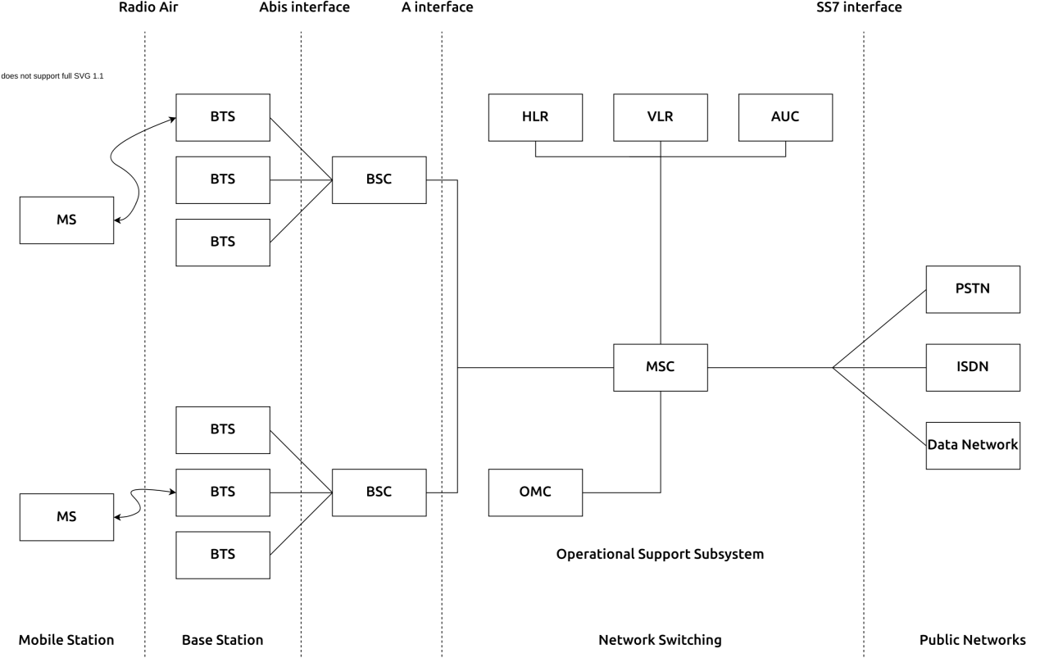

Slide 4
Mobile Station (MS)
Skladá sa s týchto 2 častí:
Mobile equipment (ME)
Subscriber Identity module (SIM)

Slide 5
Mobile Equipment (ME)
Je to prenosné, ručné (napríklad mobil) alebo zariadenie namontované na vozidle (napríklad moderné autá s WiFi).
Je jednoznačne identifikovaná číslom IMEI.
Používa sa na prenos hlasu a dát.
Monitoruje tiež výkon a kvalitu signálu okolitých “buniek” pre optimálny handover.
Pomocou mobilného zariadenia je možné aj odosielať 160 znakov dlhé SMSky.

Slide 6
Subscriber Identity Module (SIM)
Je to karta, ktorá obsahuje číslo IMSI (International Mobile Subscriber Identity).
Umožňuje používateľom odosielať a prijímať hovory a prijímať ďalšie predplatiteľské služby.
Je chránený heslom alebo PINom.
Obsahuje kódované podrobnosti o identifikácii siete.
Má kľúčové informácie na aktiváciu telefónu.
Môže sa presunúť z jedného mobilu na druhý.

Slide 7
Base Station Subsystem (BSS)
Je známy aj ako rádiový podsystém, poskytuje a riadi cesty rádiového prenosu medzi mobilnou stanicou a mobilným prepínacím centrom (MSC). BSS tiež riadi rozhranie medzi mobilnou stanicou a všetkými ostatnými subsystémami GSM.
Skladá sa z dvoch častí:
Base Transceiver Station (BTS)
Base Station Controller (BSC)

Slide 8
Base Transceiver Station (BTS)
Kóduje, šifruje, multiplexuje, moduluje a dodáva RF signál do antény.
Pozostáva z vysielacích jednotiek.
Komunikuje s mobilnými stanicami cez rádiové rozhranie a tiež komunikuje s BSC cez rozhranie Abis.

Slide 9
Base Station Controller (BSC)
Spravuje rádiové zdroje pre BTS. Všetkým mobilným staniciam vo svojej oblasti prideľuje frekvenčné a časové sloty.
Zaoberá sa nastavovaním hovorov, transkódovaním a prispôsobovaním funkcií pre každé rádiové riadenie výkonu MS.
Komunikuje s MSC cez rozhranie A a tiež s BTS.

Slide 10
Network Switching Subsystem (NSS)
Riadi prepínacie funkcie systému a umožňuje MSC komunikovať s inými sieťami, ako sú PSTN a ISDN. Pozostáva z:
Mobile switching Centre
Home Location Registers (HLR)
Visitor Location Registers (VLR)
Authentication Centre
Equipment Identity Registry (EIR)

Slide 11
Mobile switching Centre
Je to “srdce” siete.
Riadi komunikáciu medzi GSM a inými sieťami.
Riadi funkciu nastavenia hovorov, smerovanie a základné prepínanie.
Vykonáva správu mobility vrátane registrácie, aktualizácie polohy a handover hovorov medzi BSS a medzi MSC.
Poskytuje informácie o fakturácii.
MSC funguje ako brána, zatiaľ čo jeho zákazníci cestujú do inej siete pomocou HLR / VLR

Slide 12
Home Location Registers (HLR)
Je to stála databáza o mobilnom predplatiteľovi vo veľkej oblasti služieb.
Jeho databáza obsahuje IMSI, IMSISDN, predplatené / platené poplatky, roamingové obmedzenia, doplnkové služby.

Slide 13
Visitor Location Registers (VLR)
Je to dočasná databáza, ktorá sa aktualizuje vždy, keď nový MS vstúpi do svojej oblasti prostredníctvom databázy HLR.
Ovláda mobilný roaming vo svojej oblasti.
Znižuje počet dopytov na HLR.
Jeho databáza obsahuje IMSI, TMSI, IMSISDN, MSRN, umiestnenie, autentifikačný kľúč oblasti.

Slide 14
Authentication Centre
Poskytuje ochranu pred narušitelmi vo vzdušnom rozhraní.
Udržuje autentifikačné kľúče a algoritmy a poskytuje bezpečnostná trojíca (RAND, SRES, Ki).

Slide 15
Equipment Identity Registry (EIR)
Je to databáza, ktorá sa používa na sledovanie slúchadla pomocou čísla IMEI.
Pozostáva z troch podskupín - biely zoznam, čierny zoznam a sivý zoznam.

Slide 16
Operational Support Subsystem (OSS)
Podporuje prevádzku a údržbu GSM a umožňuje systémovým inžinierom monitorovať, diagnostikovať a odstraňovať problémy vo všetkých aspektoch systému GSM. Podporuje jedno alebo viac stredísk prevádzkovej údržby (OMC), ktoré sa používajú na monitorovanie výkonnosti každého MS, Bs, BSC a MSC v systéme GSM.
Má tri hlavné funkcie:
Udržiavať všetky telekomunikačné hardvérové a sieťové operácie na konkrétnom trhu.
Spravovať všetky postupy účtovania a fakturácie
Spravovať všetky mobilné zariadenia v systéme

Slide 17
Zdroje:
https://www.ques10.com/p/5206/gsm-network-architecture-1
Obrázok som si nakreslil (pomocou Draw.io, odporúčam (na diagramy a podobne) tú electron apku) podla toho v prvom linku.
https://www.ques10.com/p/2599/gsm-explain-gsm-architecture-with-a-neat-block-dia/
https://www.tutorialspoint.com/gsm/gsm_architecture.htm
https://www.electronics-notes.com/articles/connectivity/2g-gsm/network-architecture.php

